Slide 1
REPORT
工作进度报告
汇报人：毕圣

Slide 2
目
录
contents
01.
上周内容回顾
02.
本周内容介绍
03.
下周内容预期
04.
相关问题

Slide 3
01
上周内容回顾
PART ONE

Slide 4
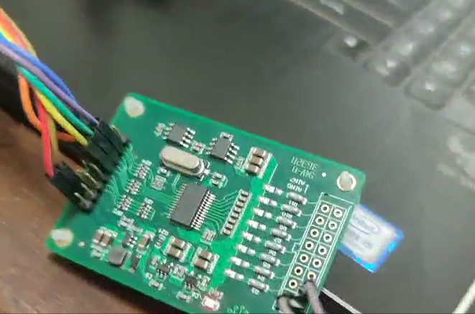
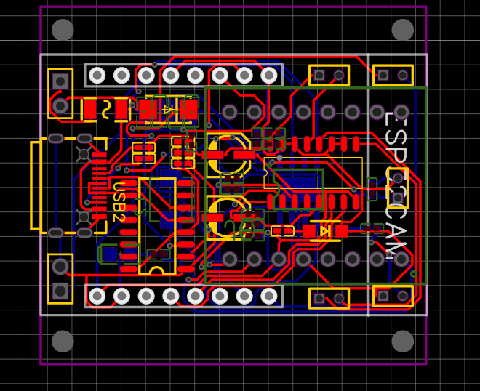
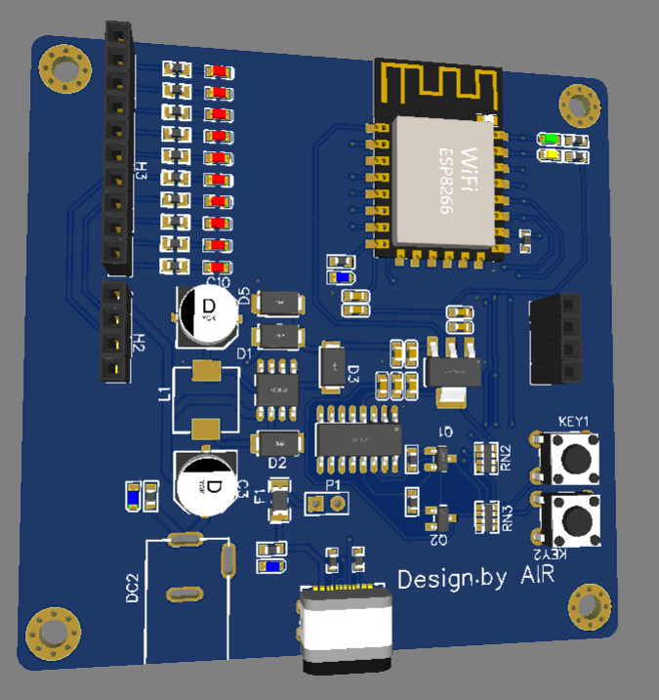
上周内容回顾
ADS1256
1.设计惠斯通电桥并用arduino UNO采集到应变片变化数值放大1000倍
设计并印软体机器人主控板
设计方仔主控板

Slide 5

上周内容回顾
上周遇到的问题
1.ADS1256采集不到数据
解决方案：
后来检查发现所使用的ads1256库文件仅支持arduinoUNO，若是用在其他MCU上需要重新修改库文件相关定义，arduinoUNO采集信息成功。
2.方仔控制器pcb空间不够
解决方案：
放弃底板3.3v供电，放弃底板ch340，桥接悬空一板。

Slide 6
02
本周内容介绍
PART TWO

Slide 7
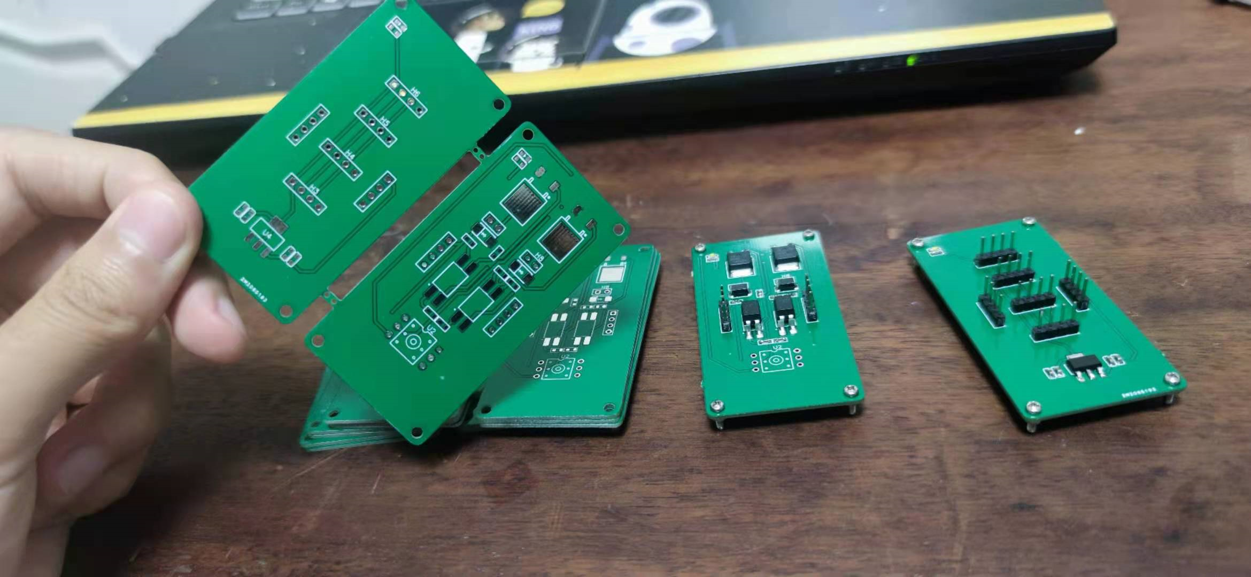
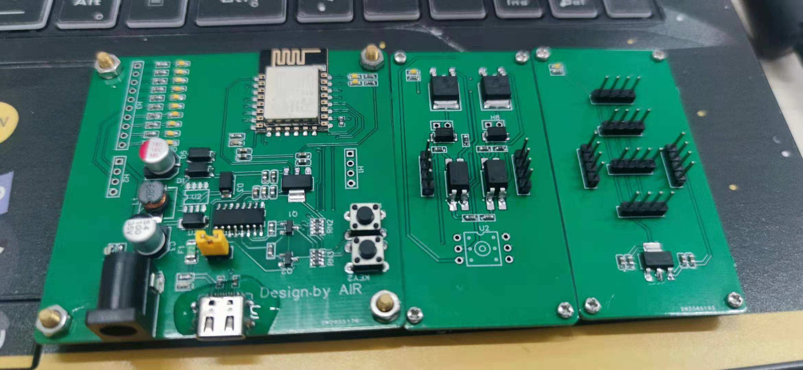
本周内容介绍/pneuduino
PCB到货测试
SMD贴后测试

Slide 8
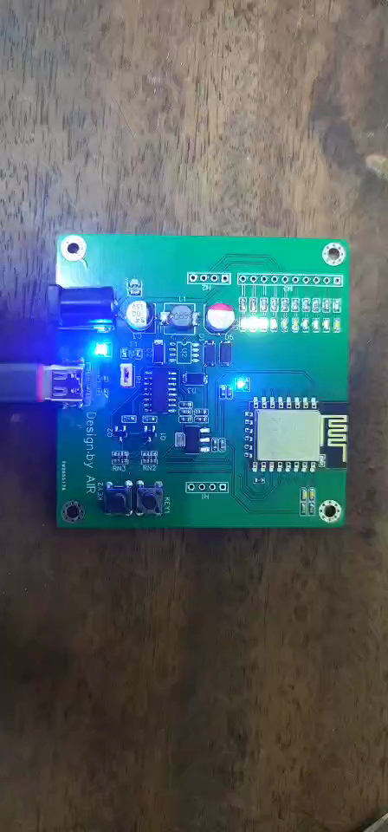
本周内容介绍/pneuduino

Slide 9
本周内容介绍/pneuduino

Slide 10
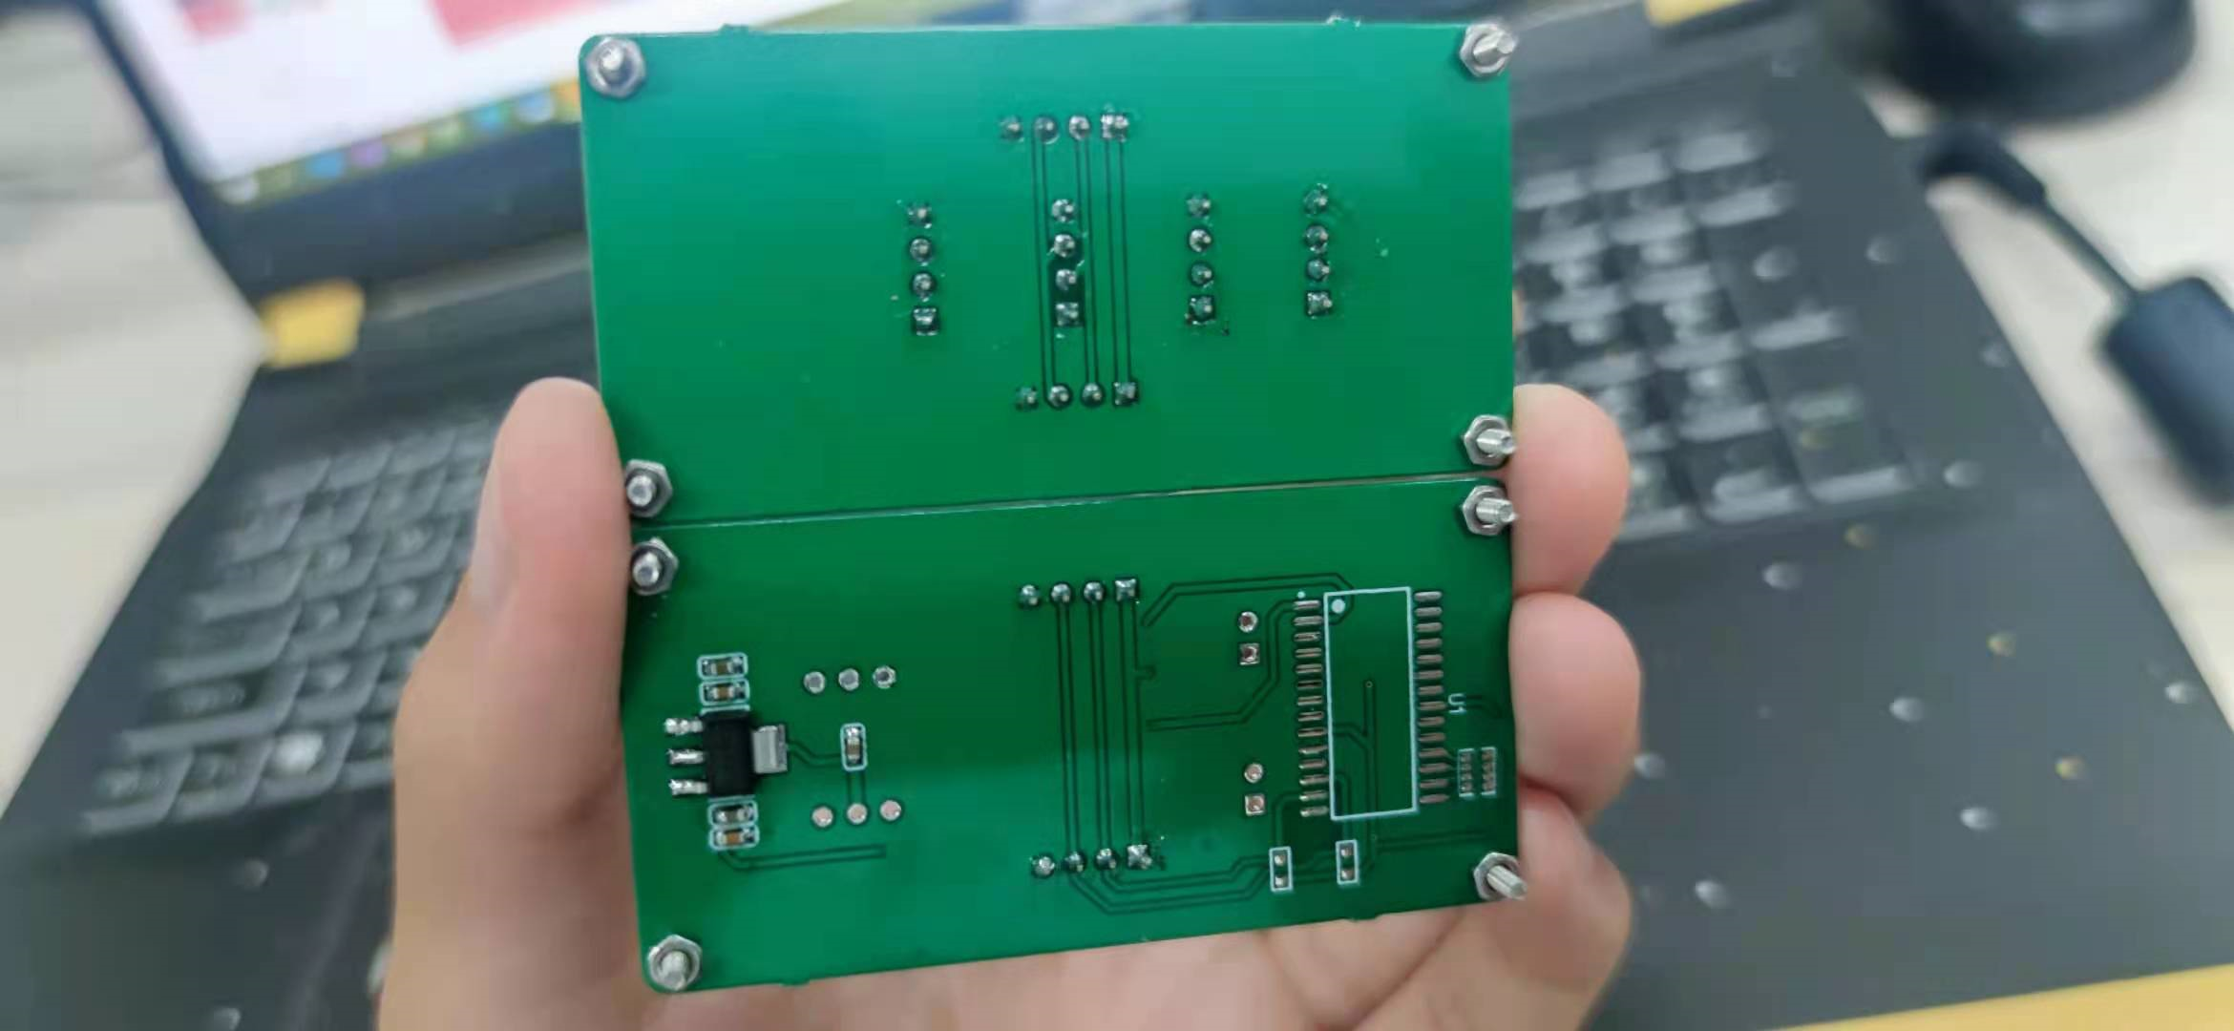
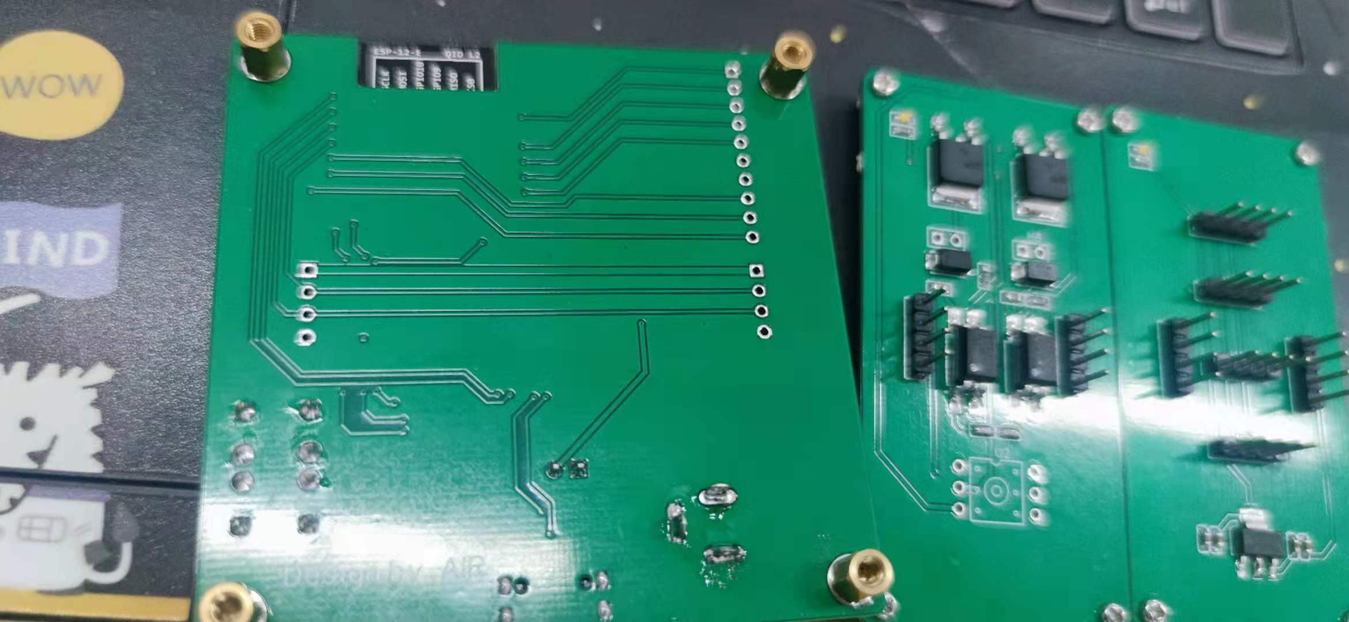
本周内容介绍/pneuduino

Slide 11
03
下期内容预期
PART TFTEE

Slide 12
下期内容预期
pneuduino完结
应变片检测电路设计完成
测试完成pneuduino且一切功能正常
应变片检测电路设计完成
相关电路打样测试
预留项目空间
完成标定
预留项目空间

Slide 13
04
相关问题
PART FOUR

Slide 14
相关问题
惠斯通电桥
采集精度问题

Slide 15
感谢您的观看

